Slide 1
MASTERPLAN
Burgenlands Spitäler
Ergebnisse und erste Umsetzungsschritte
PRESSEKONFERENZ | 29. NOV. 2019 | PARNDORF

Slide 2
MASTERPLAN
Burgenlands Spitäler
BEREITS FIXIERT
Mehr Investitionen in Gesundheit
Grundversorgung in Wohnortnähe
Fünf Spitalsstandorte im Burgenland bleiben (zwei Leitspitäler und drei Standardspitäler)
Neubau KH Oberwart 2020–2024
Standardspitäler mit weiteren Spezialisierungen
Stärkung der Gesundheitskompetenz im Burgenland

Slide 3
MASTERPLAN
Burgenlands Spitäler
WICHTIGSTE NÄCHSTE SCHRITTE
NORD: Ab sofort Planungsstart für neues Krankenhaus im Bezirk Neusiedl am See
MITTE: Ausbau geplante Operationen, Ambulanzen und Kliniken
SÜD: Akut-Geriatrie, Remob, Herzkatheter, Zusammenarbeit mit Kurbad Tatzmannsdorf
NORD & SÜD: Verbesserung Rettungssysteme (Helikopter, Kranken-transporter)
BURGENLAND: Mögliche Bewerbung KRAGES für Primär-Versorgungs-Einheiten (Ausschreibung BGKK)
ALLE SPITÄLER: Innovative Versorgung, raschere Abläufe, Digitalisierung, Gesundheitskompetenz

Slide 4
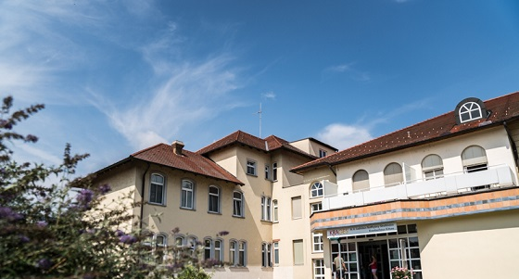
MASTERPLAN
Burgenlands Spitäler
NEUER STANDORT IM NORDEN
Hoher Investitionsbedarf im KH Kittsee
EPIG-Gutachten: Standort Kittsee gesundheitsplanerisch suboptimal
Daher: Standortverlegung mit Neubau im Bezirk Neusiedl/See
Projektstart: ab sofort

Slide 5
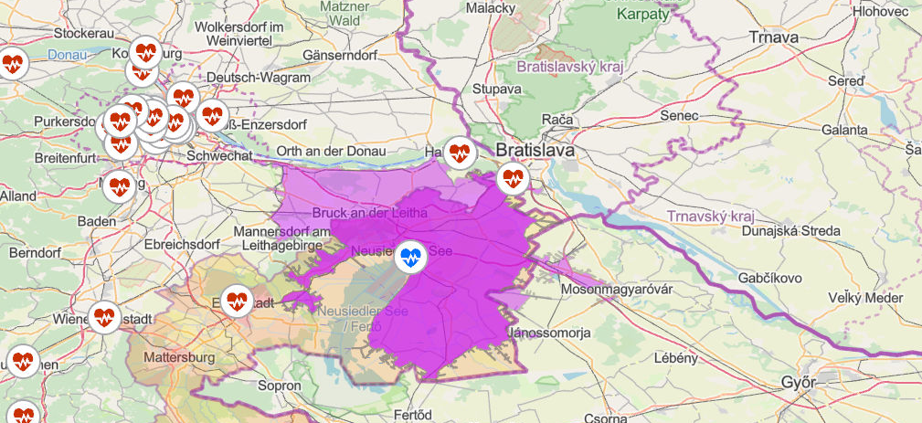
MASTERPLAN
Burgenlands Spitäler
NEUER STANDORT IM NORDEN
EPIG-Berechnung für Spitalsstandort NEUSIEDL – GOLS – WEIDEN
Einzugsgebiet berechnet mit 30 Minuten Fahrzeit
Standort liegt nahe an zentralen Verkehrswegen und regionalen Ballungsräumen
Abdeckung der Bevölkerung: ca. 110.000 Einwohner, davon ca. 105.000 Einwohner aus Österreich bzw. ca. 67.000 Einwohner aus dem Burgenland
Vor allem: Abdeckung des gesamten Seewinkels
Auch gut erreichbar für Patienten, die in Richtung Eisenstadt leben

Slide 6
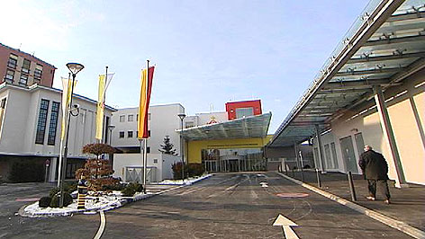
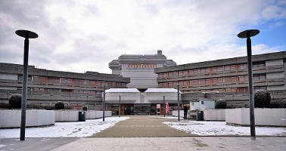
MASTERPLAN
Burgenlands Spitäler
LEITSPITÄLER NORD UND SÜD
KH Eisenstadt (BB): Leitspital Nord
KH Oberwart (KRAGES): Leitspital Süd (zusätzlich: Aufbau Herzkatheter für das Südburgenland; Kooperation der KRAGES mit Kurbad Tatzmannsdorf AG)
Beide: Schaffung freier Kapazitäten durch festgelegte Abgabe von geplanten Operationen an KH Oberpullendorf, KH Güssing (ab Fertigstellung auch an neues KH im Bezirk Neusiedl/See)

Slide 7
MASTERPLAN
Burgenlands Spitäler
BURGENLAND NORD
Neuer KRAGES-Standort im Bezirk Neusiedl am See
Größe: Standardspital – vergleichbar: KH Oberpullendorf
24/7: Basisversorgung (Interne Abteilung inkl. Intensivüberwachung und Akutambulanz)
Termin-Ambulanzen (Montag bis Freitag)
geplante OPs und Eingriffe mit geringer Komplexität
Akut-Geriatrie und Remobilisation Nordburgenland
Projektstart: ab sofort
Aufrechterhaltung des Betriebs in Kittsee bis Verlegung
Ambulanz Frauenkirchen bleibt, in Planung einbezogen

Slide 8
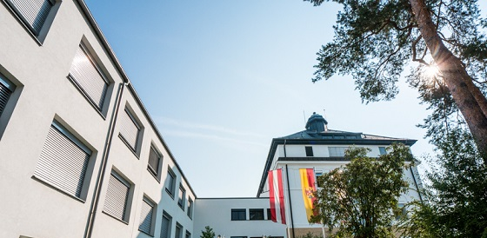
MASTERPLAN
Burgenlands Spitäler
BURGENLAND MITTE
KH Oberpullendorf (KRAGES)
24/7: Basisversorgung (Interne Abteilung inkl. Intensiv-Überwachung, Gynäkologie/Geburten und Akutambulanz) für Bezirk Oberpullendorf
Termin-Ambulanzen wie Chirurgie, Augen und Kinderwunsch etc. (Montag bis Freitag)
Übernahme planbare OPs (Chirurgie, Gynäkologie etc.) aus gesamtem Burgenland (Montag bis Freitag)

Slide 9
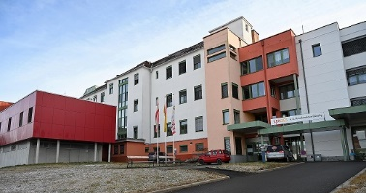
MASTERPLAN
Burgenlands Spitäler
BURGENLAND SÜD
KH Güssing (KRAGES)
24/7: Basisversorgung (Interne Abteilung inkl. Intensiv-Überwachung und Akutambulanz) für Bezirke Güssing, Jennersdorf
Akutgeriatrie + Remobilisation Südburgenland
Brustgesundheitszentrum
Spezial-Termin-Ambulanzen: Orthopädie-Ambulanz, Rheuma- und Schmerzambulanz etc. (Mo-Fr)
geplante OPs (Chirurgie, Orthopädie etc.) und Eingriffe mit geringer Komplexität

Slide 10
MASTERPLAN
Burgenlands Spitäler
AKTIV GEGEN DEN ÄRZTEMANGEL
Wenn Kassenstellen (Allgemeinmediziner, Fachärzte) nicht besetzt werden können
und Krankenkasse eine Primär-Versorgungs-Einheit (PVE) ausschreibt:
Bewerbung durch die KRAGES für den Betrieb der PVE
Umsetzung Konzept „Spitalsarzt 2025“ (ÖÄK)
Kooperation mit Danube Private University, Krems

Slide 11
MASTERPLAN
Burgenlands Spitäler
SCHNELLER IN DER LUFT UND AM BODEN
Ein zusätzlicher Rettungshubschrauber für das Burgenland (Standort: Seewinkel)
zwei zusätzliche Einsatzfahrzeuge für Verlegungstransporte (Standorte: Südburgenland, Nordburgenland)

Slide 12
MASTERPLAN
Burgenlands Spitäler
FORTSCHRITT
AM PULS
DER ZEIT
Medizinische, pflegerische, administrative Innovationen, Neuerungen, Verbesserungen
zB Akut-Geriatrie, Remob
zB Fast-Track-Recovery nach orthopädischen OP (alle Standorte)

Slide 13
MASTERPLAN
Burgenlands Spitäler
SPITAL
DIGITAL
Auf und Ausbau digitales Terminmanagement
Flächendeckender Einsatz der „Elektronischen Fieberkurve“
Verstärkter Einsatz von Telemedizin
Stärkung der Gesundheitskompetenz
Investitionen in Vorsorge, Kommunikation und Information

